Slide 1
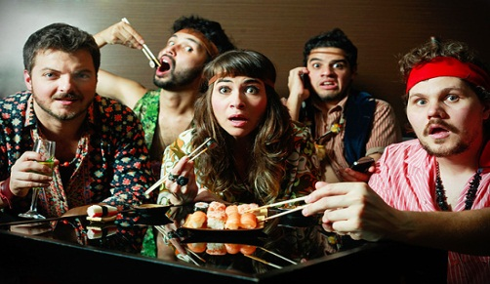
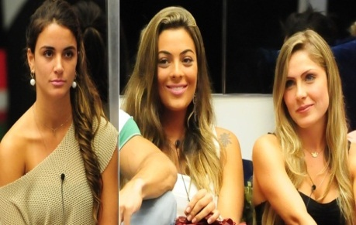
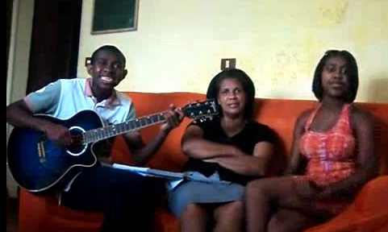
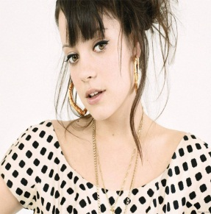
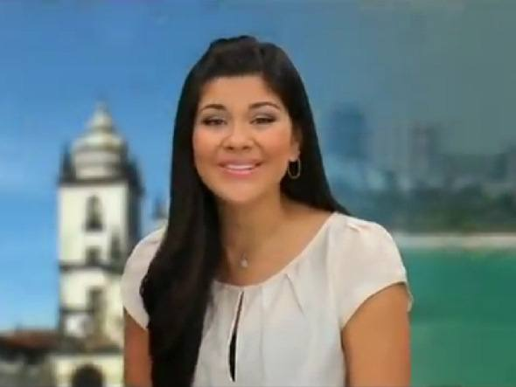
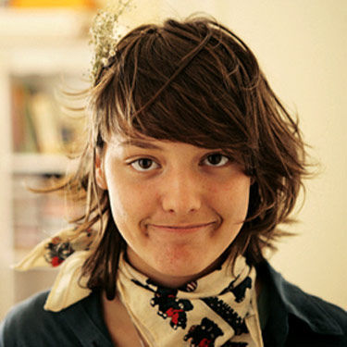
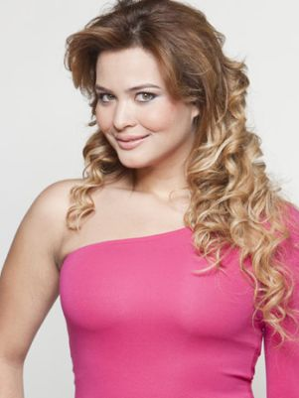
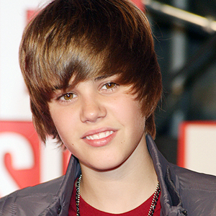
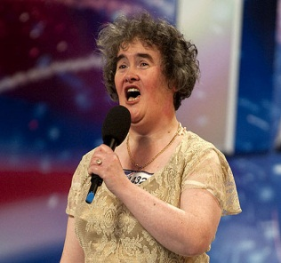
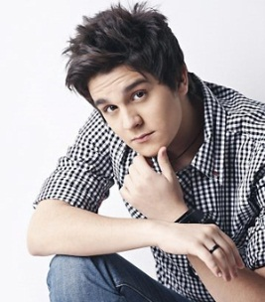


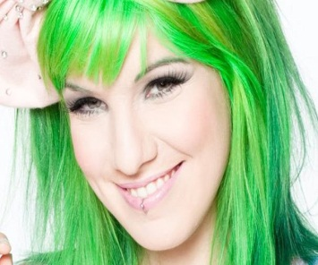
NOVO MILÊNIO
Caroline Martini
Jéssica Brum
Pâmela Dall’Osto

Slide 2
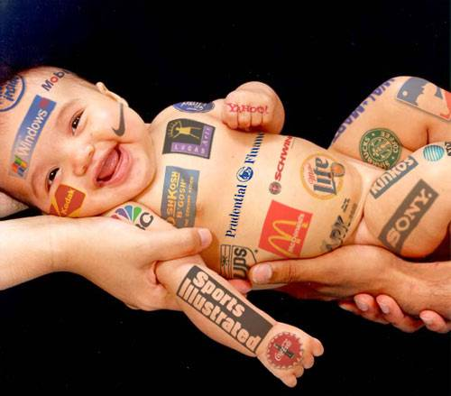
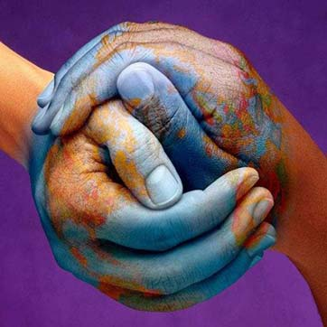
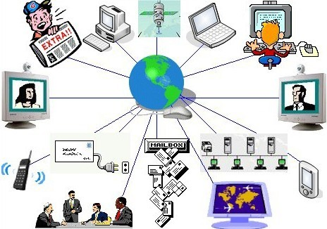
GLOBALIZAÇÃO

Slide 3

CELEBRIDADES INSTANTÂNEAS

Slide 4



Slide 5
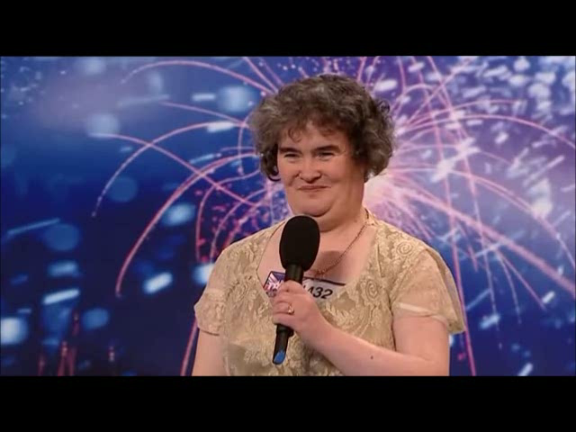
SUSAN BOYLE

Slide 6
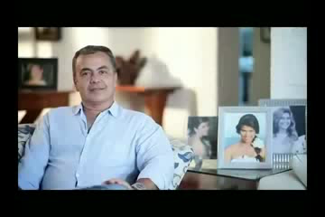
LUIZA QUE ESTÁ NO CANADÁ

Slide 7
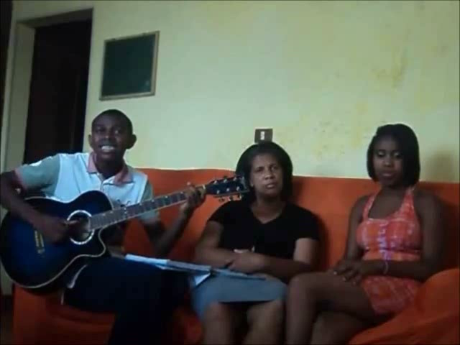
PARA NOSSA ALEGRIA

Slide 8

TALENTOS DESCOBERTOS

Slide 9

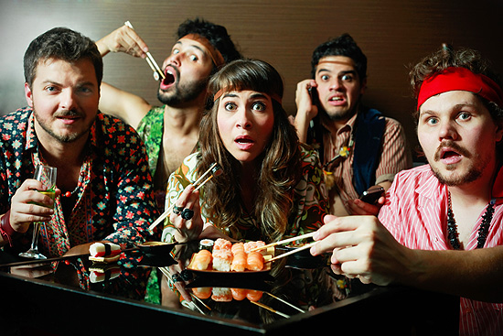

A BANDA MAIS BONITA DA CIDADE

Slide 10
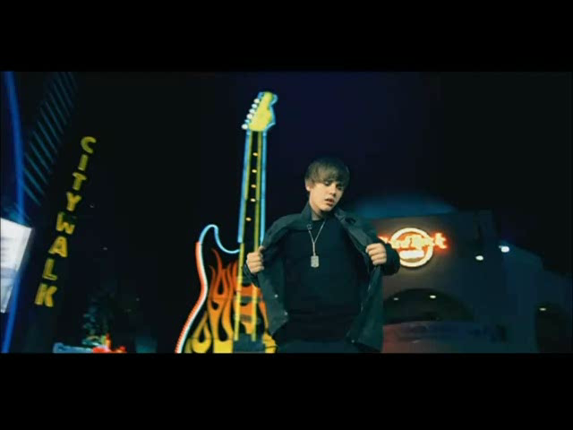
JUSTIN BIEBER

Slide 11
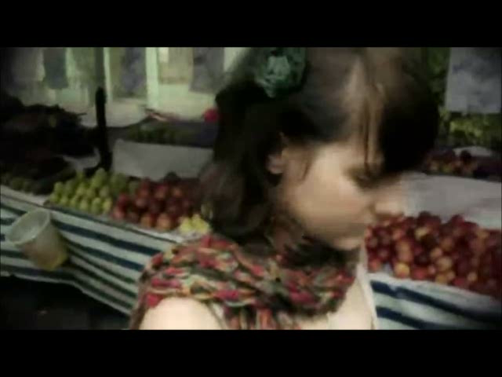
MALU MAGALHÃES

Slide 12
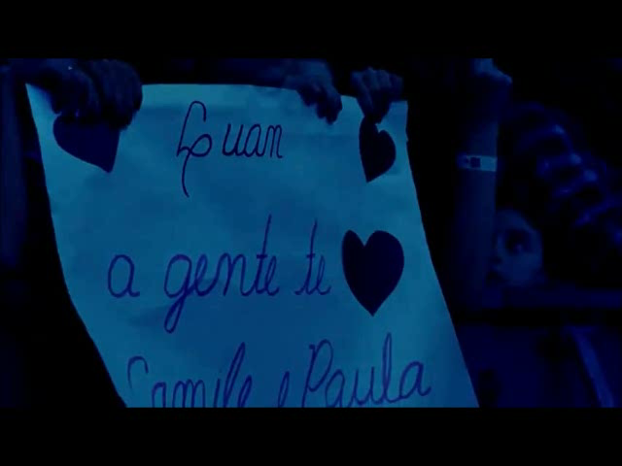
LUAN SANTANA

Slide 13
REFERÊNCIAS
http://psiquecienciaevida.uol.com.br/ESPS/Edicoes/63/artigo212064-1.asp
http://www.mundodosfilosofos.com.br/guilherme15.htm
http://virgula.uol.com.br/ver/noticia/famosos/2012/02/10/294028-para-os-15-minutos-de-fama-midia-e-publico-fabricam-subcelebridades
http://blogdoadal.blogspot.com.br/2012/02/bbb-o-programa-da-familia-brasileira.html
http://www.ritmomelodia.mus.br/pontocponto/artigos/artigos_antigos/sejafamosoprimeironasualadeia_11_2006.htm
http://www.i9socialmedia.com/author/amanda/
http://www.youtube.com/watch?v=KI2dIanapPM
http://www.youtube.com/watch?v=-6BNin_x_74
http://www.youtube.com/watch?v=kffacxfA7G4&feature=artistob&playnext=1&list=TLLSPie2Ux9Q8
http://www.youtube.com/watch?v=u9QNVINHY28
http://www.youtube.com/watch?v=RxPZh4AnWyk&feature=related
http://www.youtube.com/watch?v=qP17CkTRqqg

